Slide 1
系统分析与设计
类图与对象图

Slide 2
系统分析与设计—类图与对象图
一、类图的概念
二、类图建模技术
三、对象图
四、练习

Slide 3

一、类图的概念
1. 概述
类图描述系统中类的静态结构，描述系统中的类及类之间的关系，还描述类的内部结构（类的属性和操作）。
类图描述的是一种静态关系，在系统的整个生命期中都是有效的。
对象图是类图的实例，由于对象存在生命周期，所以对象图只能在系统的某一时间存在。

Slide 4
一、类图的概念
1. 概述——类图的地位
类图是面象对象系统建模中最常用的图。
类图是定义其它图的基础，在类图的基础上，可以使用状态图、协作图、组件图和配置图等进一步描述系统其它方面的特征。
类图中的类可以直接用某种面向对象编程语言实现。

Slide 5
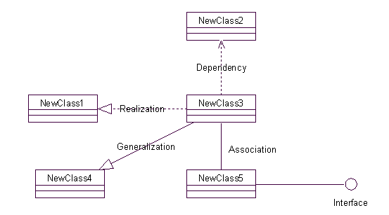
一、类图的概念
1. 概述——类图的地位
描述类、接口及它们之间关系的图。
显示系统中各个类的静态结构。

Slide 6
一、类图的概念
2. 类图的元素
类（Class）
接口（Interface）
依赖关系（Dependency）
泛化关系（Generalization）
关联关系（Association）
实现关系（Realization）

Slide 7
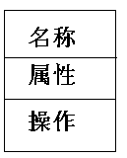
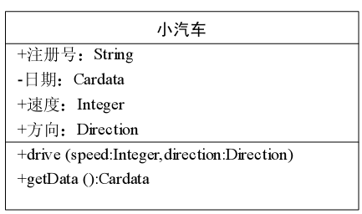



一、类图的概念
2. 类图的元素——类
类是构成类图的基础，也是面向对象系统组织结构的核心。
类是对一组具有相同属性、操作、关系和语义的对象的抽象。
类包括名称部分（Name）、属性部分（Attribute）和操作部分（Operation）。
UML规范采用一个具有3个分栏的图标表示一个类。
名称分栏必须出现，而属性分栏和操作分栏可以出现或不出现。
当隐藏某个分栏时，并非表明某个分栏不存在。

Slide 8
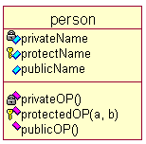
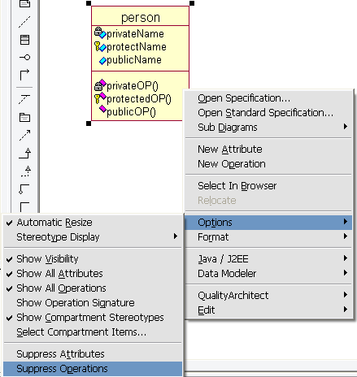


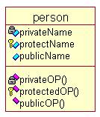

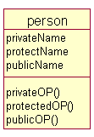
隐藏操作参数
隐藏可见性

Slide 9
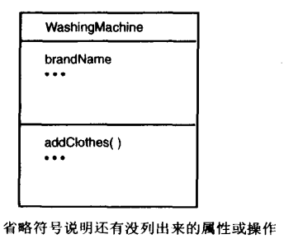
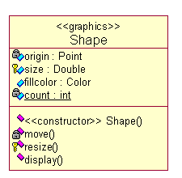
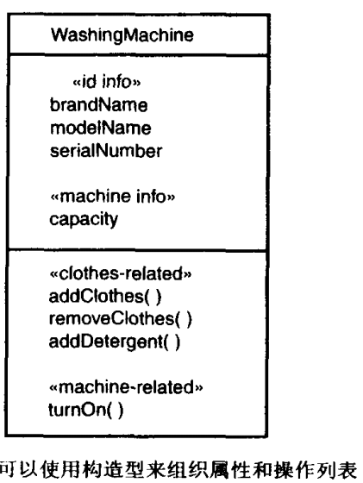


Slide 10
一、类图的概念
2. 类图的元素——类
1 名称
2 属性
3 操作
4 职责
5 约束
6 注释

Slide 11
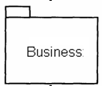
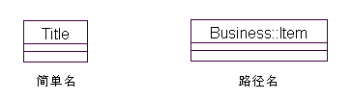
一、类图的概念
2. 类图的元素——类—名称
应该来自系统的问题域。
应该是一个名词。
分为简单名称和路径名称。

Slide 12
一、类图的概念
2. 类图的元素——类—属性
描述了类在软件系统中代表的事物（即对象）所具备的特性。
类可以有任意数目的属性，也可以没有属性。
在UML中，类属性的语法为：

Slide 13

一、类图的概念
2. 类图的元素——类—属性
可见性（可访问性）
可见性描述了该属性对其它类是否可见，以及是否可以被其它类引用。
类型：
公有（Public） “＋”
私有（Private） “－”
受保护（Protected） “＃”
实现（implementation）“~”
注意：
UML未规定默认的可见性，如果没有给出，表明该属性的可见性尚未定义。
Notes:
可见性目的基于面向对象的一个特征封装，信息隐藏，把不必要的信息隐藏起来，只提供课调用的接口，保证内部实现的细节不被外部破坏掉。另一方面，这些信息即使修改，外部看不到，不受影响，修改仅限于对象的内部。
通过可见性的不同类型，定义了类哪些属性是外部可见的，哪些是不可见的。
公有的：这个属性值是所有对象都能访问的。
私有的：不允许其他对象访问的。永远不能访问的，禁止任何其他对象访问的。供类的对象自己访问，好比隐私一样。这个属性只有自己知道，是被锁住的。
受保护属性：一般对象是不能访问的，但是可以授权给某一对象来访问。只要有钥匙就能访问的。比如该类或其子类
实现属性：只限制实现部分才能出现的属性。定义一个接口
不同语言对于四类属性的要求是不一样的。比如·C++中，一个类的友元类、友元函数访问是可以访问该类的私有成员和保护成员的。而Java中没有友元类 或友元函数的。
泛化：子类可以继承父类的属性。
如果父类有“私有的“和”实现的“属性， 子类是不能继承的。或者子类不会自动具有父类的私有属性和实现属性。
参考书：“OOD启示录“

Slide 14
一、类图的概念
2. 类图的元素——类—属性
属性名
每个属性都必须有一个名字以区别于类中的其他属性。
属性名由描述所属类的特性的名词或名词短语组成。
单字属性名小写，如果属性名包含了多个单词，这些单词要合并，且除了第一个单词外其余单词的首字母要大写。 ----建议

Slide 15
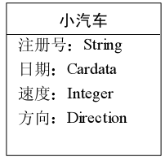
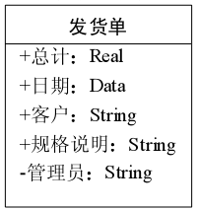

一、类图的概念
2. 类图的元素——类—属性
简单类型：
整型
布尔型
实型
枚举类型
系统中的其他类

Slide 16
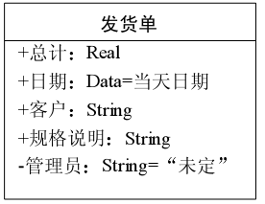
一、类图的概念
2. 类图的元素——类—属性
初始值
目的：
保护系统的完整性，防止漏掉取值或被非法的值破坏系统的完整性。
为用户提供易用性。

Slide 17
一、类图的概念
2. 类图的元素——类—属性
属性字符串
属性字符串是用户对该属性性质的一个约束说明。
例如 {只读}这样的特性说明该属性的值不能被修改。
任何希望添加在属性定义字符串中但又没有合适地方可以加入的规则，都可以放在属性字符串里。
+status:Status=unpaid{unpaid,paid}
+color:Color=red{red,green,yellow}
确定取值范围

Slide 18
一、类图的概念
2. 类图的元素——类—属性
作用域
作用域（scope）是与属性和操作相关的一个重要概念。
存在两种作用域：
实例（instance）作用域下
类的每个实例对象都有自己的属性值和操作。
2. 分类符（classifier）作用域下
一个类的所有实例只存在一个属性值和操作。分类作用域的属性和操作名字要带下划线。

Slide 19
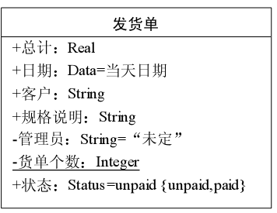
一、类图的概念
2. 类图的元素——类—属性
类的作用域属性：
分类作用域的属性，它能被所属类的所有对象共享。
例如：C++中的静态成员

Slide 20
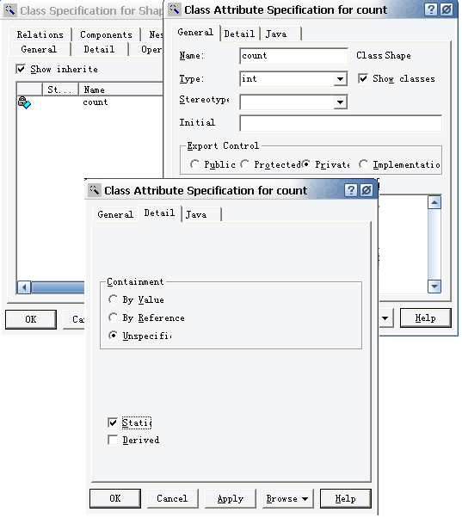
静态属性
Notes:
Is Derived：If true, this attribute is calculated from other attributes. For example, Diagonal, calculated from Width and Height. The details should be written in the Description or an attached Comment.
Is Static ：If true, a single value for this attribute is shared between all instances of this type.
If true, the name of the attribute is underlined where it appears on the diagram.
参考：https://msdn.microsoft.com/library/dd323861(v=vs.110).aspx

Slide 21
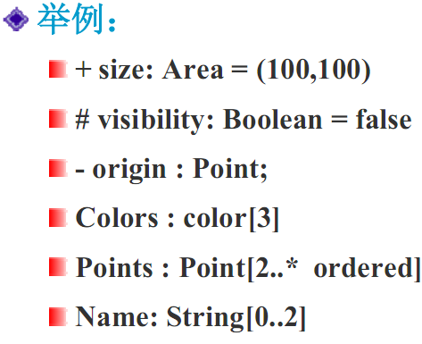
一、类图的概念
2. 类图的元素——类—属性
Points属性的多重性为2..*，表示该属性值有2个或者多个，同时这些值之间是有序的。
Name属性的多重性为0..2，表示该属性值有可能是1个或者2个，也可能值为null。

Slide 22
一、类图的概念
2. 类图的元素——类—操作
对类的对象所能做的事务的抽象。
一个类可以有任意数量的操作或者根本没有操作。
返回类型、名称和参数一起被称为操作签名。
在UML中，类操作的语法为：

Slide 23
一、类图的概念
2. 类图的元素——类—操作
1. 可见性
2. 操作名
3. 参数表
4. 返回类型
5. 特性字符串

Slide 24
一、类图的概念
2. 类图的元素——类—操作
可见性
类型：
公有（Public） “＋”
私有（Private） “－”
受保护（Protected） “＃”
包内公有（Package） “～”
包内公有（Package）“～”
包内公有用来描述操作的可访问性的
可见性为包内公有的操作可以被其所在包的对象访问。

Slide 25
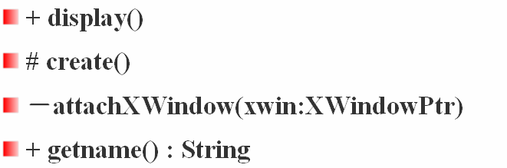
一、类图的概念
2. 类图的元素——类—操作
操作
用来描述所属类的行为的动词或动词短语。
单字操作名小写，如果操作名包含了多个单词，这些单词要合并，并且除了第一个单词外其余单词的首字母要大写。

Slide 26
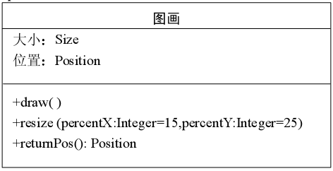
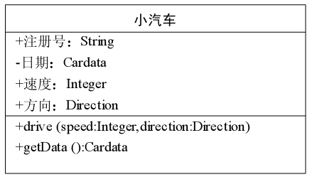
一、类图的概念
2. 类图的元素——类—操作
参数表：
一些按顺序排列的属性定义了操作的输入。
是可选的，即操作不一定必须有参数才行。
定义方式：“名称：类型”。
若存在多个参数，将各个参数用逗号隔开。
参数可以具有默认值。

Slide 27

一、类图的概念
2. 类图的元素——类—操作
返回类型
是可选的，即操作不一定必须有返回类型。
绝大部分编程语言只支持一个返回值。
具体的编程语言一般要加一个关键字void来表示无返回值。

Slide 28
一、类图的概念
2. 类图的元素——类—操作
特殊字符串
在操作的定义中加入一些除了预定义元素之外的信息。
例如：
{query}这样的特性说明该操作不会修改系统的状态。
{update}这样的特性说明该操作会修改系统的状态。

Slide 29
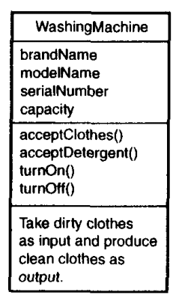
一、类图的概念
2. 类图的元素——类—职责
职责
类图标中还可以制定另一种类的信息。在操作列表框下面的区域，可以用来说明类的职责。
职责描述了 类做什么－－类的属性和操作能完成什么任务。
对类的功能和作用的非形似化描述
例如，一个洗衣机的职责是将脏衣服作为输入，输出洗干净的衣服。
职责
Notes:
类的职责指的是对该类的所有对象所具备的那些相同的属性和操作共同组成的功能或服务的抽象。类的属性和操作是对类的具体结构特征和行为特征的形似化描述，而职责是对类的功能和作用的非形似化描述。有了属性、操作和职责，一个类的重要语义内容就基本定义完毕。

Slide 30
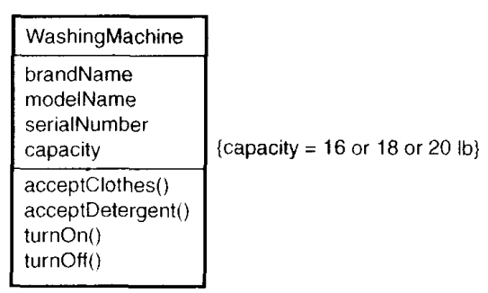
一、类图的概念
2. 类图的元素——类—约束
指定了类所要满足的一个或多个规则。
形式化的方法。

Slide 31
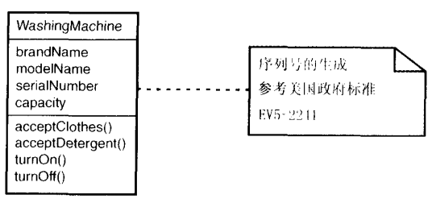
一、类图的概念
2. 类图的元素——类—注释
注释可以包含图形也可以包含文本。

Slide 32
一、类图的概念
3. 类之间的关系
关联（association），聚合（aggregation）和组合（composition）关联
泛化 （generalization）
实现（realization）
依赖 （dependency）

Slide 33
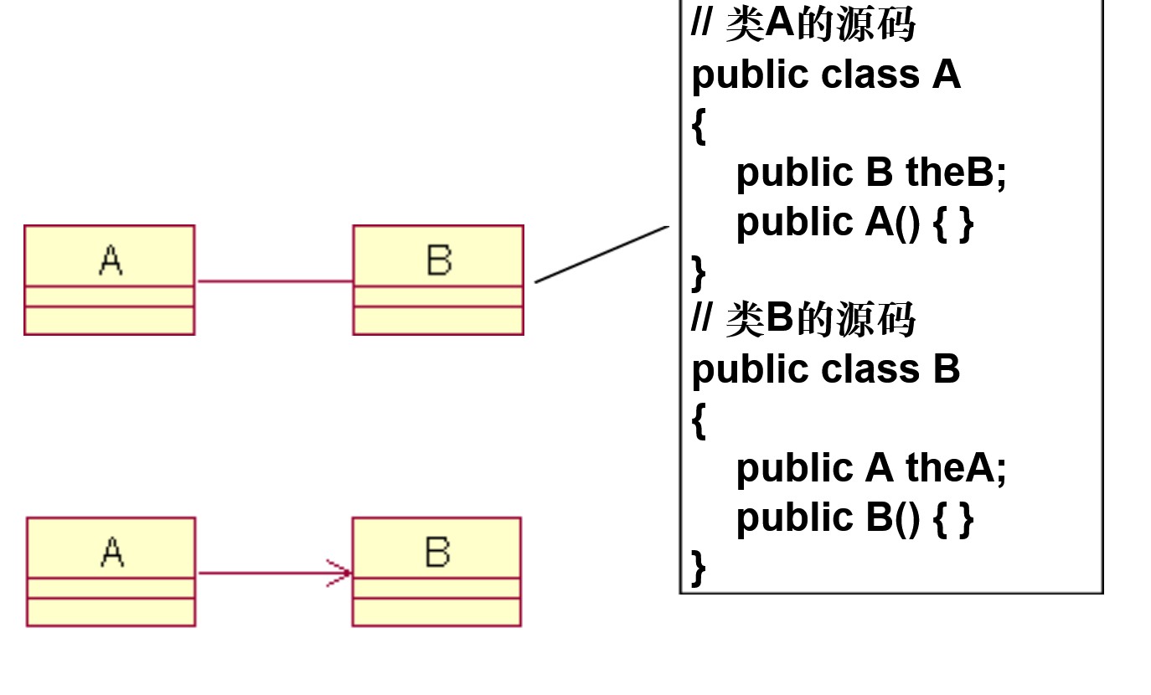
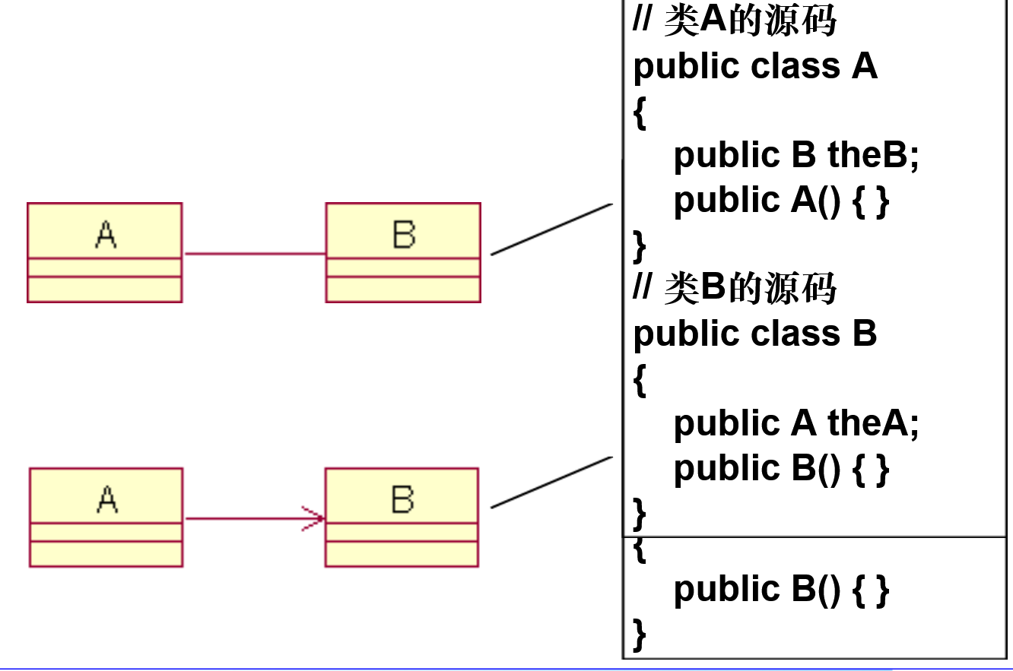
一、类图的概念
3. 类之间的关系—关联
关联关系(association)
当类之间在概念上有连接关系时，这种关系叫做关联。
关联的意义
一个对象要获得另一个对象的信息，就需要建立关系。换句话说，如果一个类的对象，需要找到另一个类的对象，就需要建立关联。这就是。如果希望相互找到对方，就需要建立双向关联。
Notes:
生成代码的时候，类里面的方法能够访问另一各类。生成代码的时候有反应。
一个对象想获得另一个对象的信息，就需要建立关系。换句话说，如果一个类的对象，需要找到另一个类的对象，就需要建立关联。这就是关联的意义所在。如果希望相互找到对方，就需要建立双向关联。

Slide 34
一、类图的概念
3. 类之间的关系—关联
关联关系(association)
当类之间在概念上有连接关系时，这种关系叫做关联。
名称（Name）
导航性（Navigation）
角色（Role）
多重性（Multiplicity）
限定关联
关联类
关联上的约束
聚合关联、组合关联
自反关联
派生关联
Notes:
生成代码的时候，类里面的方法能够访问另一各类。生成代码的时候有反应。

Slide 35

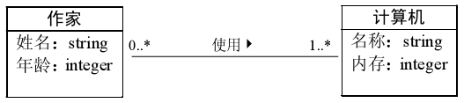
一、类图的概念
3. 类之间的关系—关联
名称
关联名来描述关联的作用，清晰而简洁地说明对象间关系。使用一个动词或动词短语来命名关联。
关联的名称并不是必需的。
可以前缀或后缀一个指引阅读方向的方向指示符，以消除歧义。

Slide 36
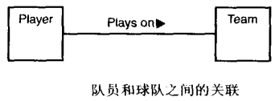
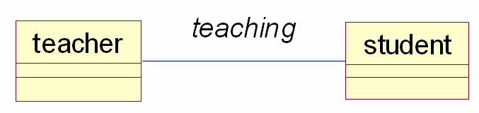
一、类图的概念
3. 类之间的关系—关联
一个关联——队员和球队之间的关联。可以用一个短语“队员为篮球队效力(plays on)”来刻划这个关联。

Slide 37

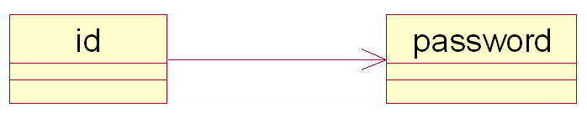

一、类图的概念
3. 类之间的关系—关联
关联的导航性
单向关联：关联是单向的，从一个类的对象可以找到另一个，反过来却不可。
双向关联：关联是双向的，如果一个对象和另一个对象关联，那么这两个对象都互相知道对方。
Notes:
假设网站注册了一个账号，但是密码忘了。通过账号能够找回密码。但是反过来通过密码找不到id。比如，你的密码是12345，很多密码都可能是12345. 查口令，确定不了ID。不知道这个密码对应的id是不是你。 通过通过账号能够找回密码。但是反过来通过密码找不到id。说明导航具有方向性。也就是单向关联。实际上就是password不知道是否有与其的关联的，不知道上线是谁。而关联的指导被关联的是谁。
怎么找到的？ 通过类里面加属性找到的。人里面有汽车对象的属性，汽车里面有人的对象的属性。

Slide 38
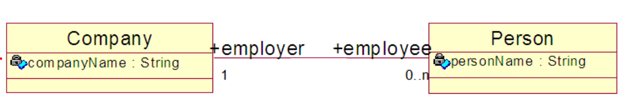
一、类图的概念
3. 类之间的关系—关联
角色
当一个类和另一个类发生关联时，每个类通常在关联中扮演着某种角色。
一个类对另一个类所表现出来的职责。
在公司和人的关联中，公司是人员的雇主(Employer)，人员就是公司的雇员(Employee)。
Notes:
角色为什么要有的可见性？ 因为角色要成为类的属性。要作为类属性的可见性。

Slide 39
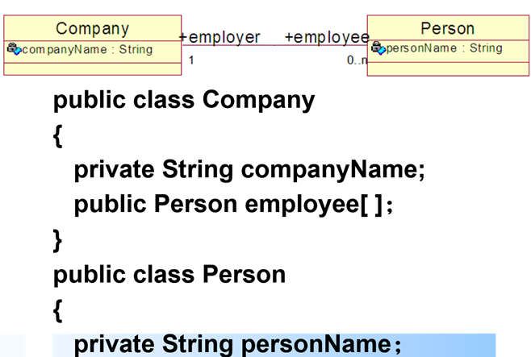
一、类图的概念
3. 类之间的关系—关联
角色名不是类的组成部分，一个类可以在不同的关联中扮演不同的角色。
由于角色名称和关联名称都被用来描述关系的目的，所以角色名称可以代替关联名称，或者两者同时使用。
与关联名称不同，角色名可以生成代码。（使用Rose工具可以直接生成代码）
角色本身也具有可见性。（UML2.0 不在提倡使用角色本身的可见性）

Slide 40

一、类图的概念
3. 类之间的关系—关联
public class Company
{
private String companyName;
public Person employee;
/**
*
*/
public Company()
{
}
}
private class Person
{
private String personName;
protected Company employer;
/**
*
*/
public Person()
{
}
}

Slide 41

一、类图的概念
3. 类之间的关系—关联
单向关联
private class Password
{
/**
*
*/
public Password()
{
}
}
public class Id
{
public Password thePassword;
/**
*
*/
public Id()
{
}
}

Slide 42

一、类图的概念
3. 类之间的关系—关联
多重性
关联的多重性指某个类有多少个对象可以和另一个类的单个对象关联。
表示多重性的方法是在参与关联的类附近的关联线上注名多重性数值。可以表达一个取值范围、特定值、无限定的范围或一组离散值。
格式：“minimum..maximum” （均为Int型）。
Notes:
1个人可以有0到多车。1个车可以有1或多个车主。

Slide 43

一、类图的概念
3. 类之间的关系—关联
UML使用星号(*)来代表许多(more)和多个(many)。
在一种语境中，两点代表or(或)关系，例如“1..*”代表1个或者多个
在另一种语境中，or关系用逗号来表示，例如“5，10”代表5或者10。

Slide 44
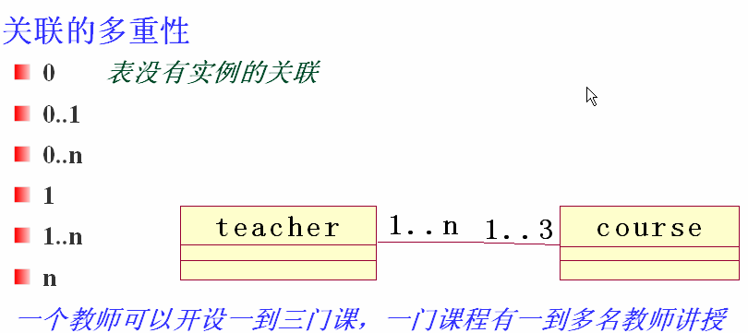
一、类图的概念
3. 类之间的关系—关联
思考：多重性 3，6..9 表示什么？
如果没有明确标识多重性，就意味着1。
Notes:
1..3 对应的每个teacher而言的，每个teacher最多上1到3门课程。注意不要画反了。表示的是course的多重性
教师的多重性，是一门课可以有1到多名教师。

Slide 45
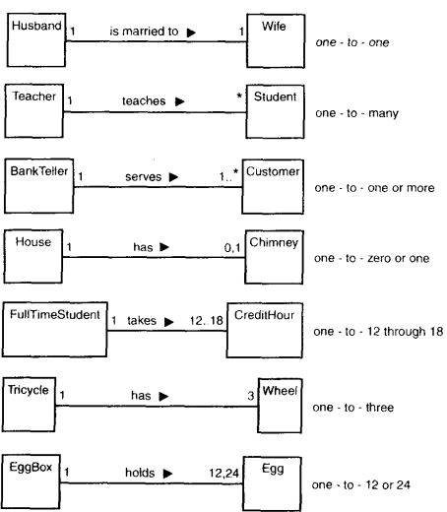

Slide 46
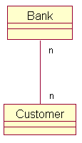
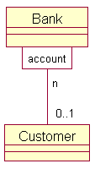
一、类图的概念
3. 类之间的关系—关联
限定关联（qualified association）
带有限定符的关联称为限定关联(受限关联)。
限定关联用于一对多或多对多关联这种情况。
限定符的作用就是给定关联一端的一个对象和限定符以后，可确定另一端的一个对象和对象集。
0..n
n
Notes:
1个银行会有很多个客户。但是任何1个账号可以唯一确定客户是谁。通过1个账号能够确定一个客户。账号就成为了一个限定。
1个客户可以有多这个账号，但是1个客户对应多少个银行呢，这就不知道了。如果要表示这种关系，可在custmoer和bank之间加一个关联。
通过账号可以指定某一个唯一的客户。

Slide 47
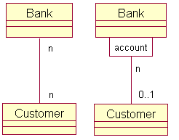
一、类图的概念
3. 类之间的关系—关联
限定关联（qualified association）
一个customer可以在bank中有多个account，但给定了一个account值后，就可以对应一个customer，或者没有。因为多重性为0..1。
这里的多重性表示的是customer和（bank，account）之间的关系。
（bank，account）－>0,1 customer
Customer->多个（bank，account）

Slide 48
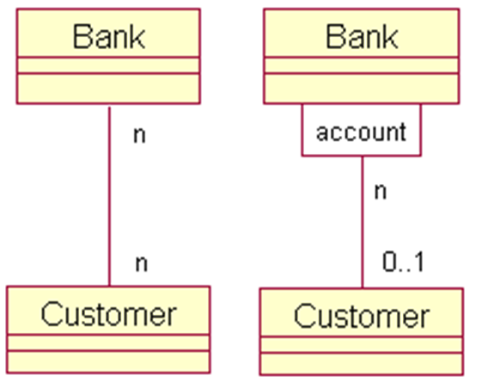
一、类图的概念
3. 类之间的关系—关联
限定关联（qualified association）
限定符指定了如何标识一对多关联或多对多关联中的多端对象集中的一个特定对象，并且可以将其看做是区分这种关联中所有对象的一种关键字。
限定关联把模型从一对多关联简化为一对一关联。
限定符是关联线的一个附加信息，而不是类的。

Slide 49
一、类图的概念
3. 类之间的关系—关联
限定符这个概念在设计软件时非常有用，如果一个应用系统需要根据关键字对一个数据集做查询操作，则经常会用到限定关联。
引入限定符的一个目的就是把多重性从n降到1或0..1，这样如果做查询操作，则返回的对象至多是一个，而不会是一个对象集。如果查询操作的结果是单个对象，则这个查询操作的效率会较高。
所以在使用限定符时，如果限定符另一端的多重性仍为n，则引入这个限定符的作用就不是很大。因为查询结果任然还是结果集，所以也可以根据多重性来判断一个限定符的设计是否合理。

Slide 50
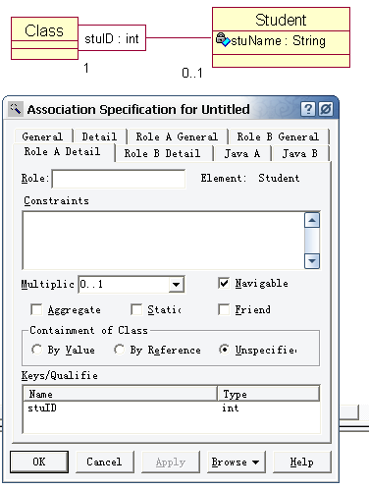
一、类图的概念
3. 类之间的关系—关联
针对于关联
针对于学生端的
限定符

Slide 51
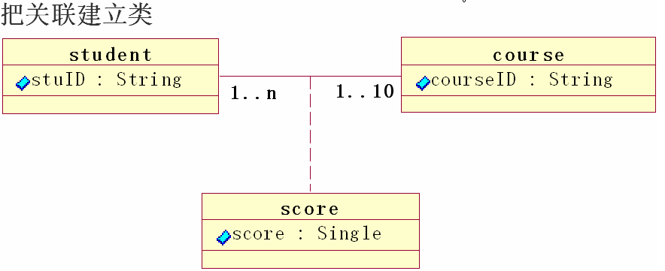
一、类图的概念
3. 类之间的关系—关联
关联类
关联关系要存储下来怎么办？
关联类的可视化表示方式与一般的类相同，但是要用一条虚线把关联类和对应的关联线连接起来，来标识关联的附加信息。
和类一样，关联也可以有自己的属性和操作。此时，这个关联实际上是个关联类。
关联类也可以与其他类关联。
Notes:
关联关系要存储下来怎么办？ 可以建立1个关联类。1个学生可以选多门课。没门课考试成绩。这个成绩是作为学生的属性还是课程的属性呢？都不合适。所以，建立一个表存储成绩。所以关联类score要有3个属性，学生id，课程Id和成绩。这个类就是一个关联类。

Slide 52
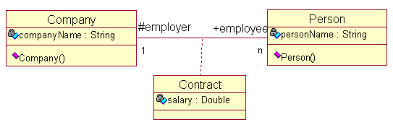
一、类图的概念
3. 类之间的关系—关联

Slide 53
关联类
一、类图的概念
3. 类之间的关系—关联

Slide 54
private class Person
{
private String personName;
protected Company employer;
//…
}
public class Company
{
private String companyName;
public Person employee[ ];
//…
}
private class Contract
{
private Double salary;
/**
*
*/
public Contract()
{
}
}
多重性

Slide 55
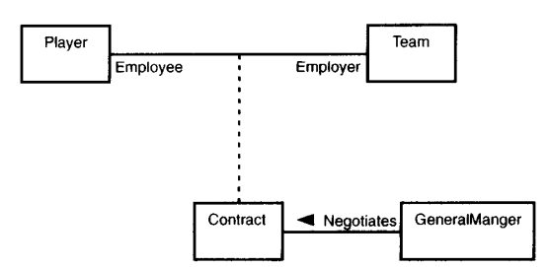
一、类图的概念
3. 类之间的关系—关联
下图是player类和Team类之间的Plays on关联对应的关联类：Contract(契约)关联类。它又同时和GeneralManager(总经理)类发生关联。
关联类也可以与其他类关联

Slide 56
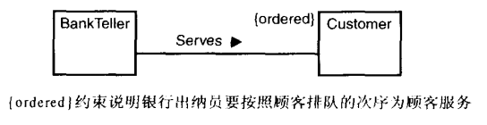
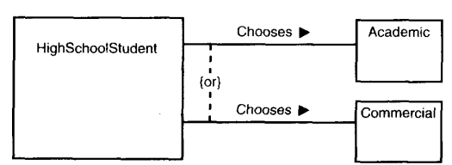
一、类图的概念
3. 类之间的关系—关联
关联上的约束
两个类之间的一个关联有一个规则约束。
有序关联
或关联

Slide 57
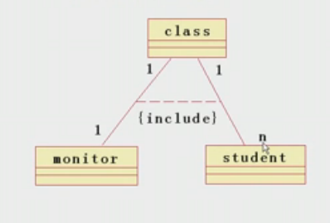
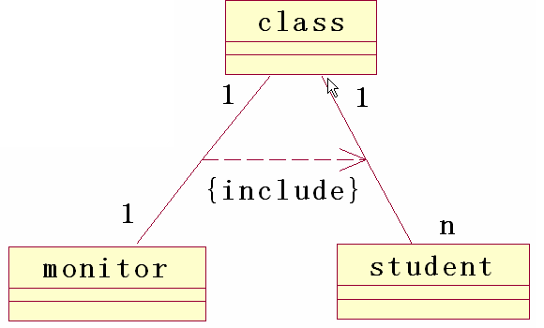
一、类图的概念
3. 类之间的关系—关联
一个班级有n个学生，1个班长。但是这个班长一定也是1名学生。所以两个关联之间有一个包含的约束。
也可以用另外的方法，表示约束。就是用依赖关系。表明monitor这个关联是依赖于另一关联的。
Notes:
比如：一个班级有n个学生，1个班长。但是这个班长一定也是1名学生。所以两个关联之间有一个包含的约束。
当然也可以用另外的方法，表示约束。就是用依赖关系。表明monitor这个关联是依赖于另一关联的。

Slide 58
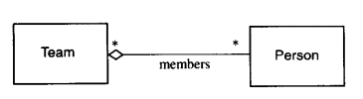
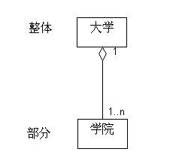
一、类图的概念
3. 类之间的关系—聚合关联
聚合关联
一种特殊类型的关联。
表示整体与部分关系的关联。
描述了“由…构成”、 “包含”、 “是…的一部分”的关系。

Slide 59
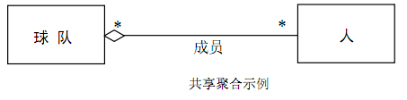
一、类图的概念
3. 类之间的关系—聚合关联
共享聚合
如果聚合关系中的处于部分方的对象同时参与了多个处于整体方对象的构成，则该聚合称为共享聚合。
例如：一个球队（整体方）由多个球员（部分方）组成，但是一个球员还可能参加多个球队，球队和球员的这种关系就是共享聚合。
共享聚合关系可以通过聚合的多重性反应出来。如果作为整体方的类的多重性不是1，该聚合就是共享聚合。

Slide 60
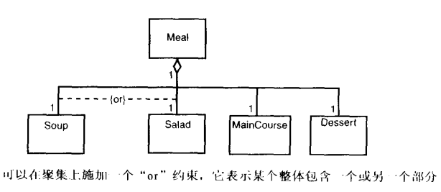
一、类图的概念
3. 类之间的关系—聚合关联
可以在聚合关系 上建立约束

Slide 61
一、类图的概念
3. 类之间的关系—组合关联
组合关联
聚合关系中的一种特殊情况，是更强形式的聚合，又称强聚合。
成员对象的生命周期取决于聚合的生命周期。
部分类完全隶属于整体类。
聚合不仅控制着成员对象的行为，而且控制着成员对象的创建和解构。

Slide 62




Rose里面没有直接的组合图符。需要在聚合符号基础上，进行修改。
Notes:
Rose里面没有直接的组合符号。需要在聚合符号基础上，进行修改。

Slide 63

聚合和组合的两端也可以添加角色和多重性。
一、类图的概念
3. 类之间的关系—组合关联
组合的实现方式一般是将部分类中的对象作为整体类的成员对象，将部分类封装在整体类中。

Slide 64
一、类图的概念
3. 类之间的关系—组合关联
聚合与组合的区别
聚合关系表示事物的整体/部分关系的较弱的情况，组合关系表示事物的整体/部分关系的较强的情况。
在聚集关系中，代表部分事物的对象可以属于多个聚集对象，可以为多个聚集对象所共享，而且可以随时改变它所从属的聚集对象。代表部分事物的对象与代表聚集事物的对象的生存期无关，一旦删除了聚集对象，不一定也随即删除代表部分事物的对象。
在组合关系中，代表整体事物的对象负责创建和删除代表部分事物的对象，代表部分事物的对象只属于一个组合对象。一旦删除了组合对象，也就随即删除了相应的代表部分事物的对象。

Slide 65



一、类图的概念
3. 类之间的关系—关联
自反关联
一个类可能与它自己发生关联，这样的关联被称为自身关联。
当一个类的对象可以充当多种角色时，自身关联就可能发生。
CarOccupant(车上的人)既可能是一个司机(driver)也可能是一个乘客(passenger)。

Slide 66

一、类图的概念
3. 类之间的关系—关联
Notes:
1个文件夹可以有子文件夹，反过来说，一个文件夹可以有父文件夹。不管子文件夹还是父文件夹都是文件夹。不可能用1个类表示父文件夹，用另一个类表示子文件夹。用类表示，就是文件夹。这时候，就用自反关联。组合和聚合都可以用来表示自反关联。
一个文件夹，可以包含若干子文件夹。0到n，任何一个文件夹，有可能没有父文件夹，也可能有。要是有，只能有1个父文件夹。多重性就是0到1.
关联可以是双向的，也可以是单向的。同样，左下图也表示了单向的自反关联。这种关系正确性可以不管的情况下，左下图单向关联：表示文件夹有0到n个子文件夹。
我们知道，大多数的人都有子孙后代。如果把人进行建模来表示父母子女关系，能否有自反关联建立这种关系，如果可以多重性如何描述？从血统的视角来 （1）组合更好。（2）从父母各1人角度，可以用聚合，但是多重性是2；（3）不用单向关联。用单向关联时，一定是反过来检索不到的情况下。除非孩子被拐卖了。

Slide 67
一、类图的概念
3. 类之间的关系—关联
大多数的人都有子孙后代。如果把人进行建模来表示父母子女关系，能否用自反关联建立这种关系，如果可以多重性如何描述？（仅从血统的视角讨论）
Notes:
（1）组合更好。（2）从父母各1人角度，可以用聚合，但是多重性是2；（3）不用单向关联。用单向关联时，一定是反过来检索不到的情况下。除非孩子被拐卖了。

Slide 68


一、类图的概念
3. 类之间的关系—关联
派生属性和派生关联
派生属性（derived attribute）和派生关联（derived association）是指可以从其他属性和关联计算推演得到的属性和关联。
派生属性和派生关联的名字前需要加一个斜杠“/”。
在生成代码时，派生属性和派生关联都不产生相应的代码。

Slide 69


一、类图的概念
3. 类之间的关系—关联
Notes:
某个人甲为1个部门（人事部）工作，而这个部门属于一个公司，则相当于这个部门为公司服务。Person为company服务的关联是推导出来的。派生出来的。在rose建模时，虽然方法一样，但是再建立关联时，需要制定是派生的。

Slide 70


一、类图的概念
3. 类之间的关系—泛化
泛化关系
存在于一般元素和特殊元素间的分类关系。
可以用于类、用例以及其他模型元素。
描述了一种“is a kind of” 的关系。
Notes:
我们用的最多的是，通常所指的继承。子类继承父类。广义上是一般和特殊的关系，即使不是父子关系。只要一个类比另一个更抽象，或另一个类比一个类更特殊。他们之间的关系就是泛化关系。
斜体字，代表了抽象类。
我们在开发时，只是有一个属性。表示是否必修或选修。所以我们用抽象类。可能不会有具体必修课、选修课的类。 另一个情形，我们开发时需要操作员类和管理员类。而不需要用户类。我们可以建立用户的抽象类。哪个是抽象的开发时候，具体情况来决定

Slide 71

一、类图的概念
3. 类之间的关系—泛化
类的泛化关系可以是多层的。

Slide 72

ROSE中，只有父类的共有(public)和保护(protect)成员会被子类继承。

Slide 73
泛化的好处
一、类图的概念
3. 类之间的关系—泛化
降低了代码的冗余。
把一般的公共信息放在一般元素中，处理某个具体特殊情况时只需定义该情况的个别信息，公共信息从一般元素中继承得到，增强了系统的灵活性、易维护性和可扩充性。（继承性）。
程序员只要定义新扩充或更改的信息就可以了，旧的信息完全不必修改（仍可以继续使用），大大缩短了维护系统的时间。
可实现多态。
一般元素出现的地方都可以用特殊元素来代替。（子类代替父类）
多态技术利用抽象类定义操作，而用子类实现该操作的方法，达到单一接口，多种功能的目的。

Slide 74


泛化的好处-继承
一、类图的概念
3. 类之间的关系—泛化
student和teacher继承了person类
student或teacher中没有name属性
实际上具有name属性。
Notes:
好像student或teacher中没有name属性，但是实际上具有name属性。

Slide 75

一、类图的概念
3. 类之间的关系—泛化
相当于 oLine->draw()，为什么这样做？
替换原则：父类出现的任何地方都可以用子类代替。
Notes:
调用的时候，用的是同一种方法，对于外面的接口是同一种，
只需要进行内部实现的修改，是类自己的事情。
修改的时候，接口不需要修改。只修改了内部。调用的程序不需要做修改。符合开闭原则的原则。

Slide 76

一、类图的概念
3. 类之间的关系—泛化
抽象类（abstract）：不能产生实例的类。只有声明，没有实现。
请某给同学拿一个水果上来，拿了一个苹果上来，拿一个叫水果的水果上来，没有。
fruit没有实例。
抽象类中的操作只有声明，在子类中实现。
所有基类都应该是抽象类。所有的抽象类都应该是基类

Slide 77

一、类图的概念
3. 类之间的关系—泛化
泛化关系上的约束---受限泛化
受限泛化的表示形式：
UML预定义的泛化约束有：多重，不相交，完全，不完全

Slide 78

一、类图的概念
3. 类之间的关系—泛化
1.多重继承：子类的子类可以同时继承多个上一级子类。
例如：水陆两用继承了交通工具两次。
2.不相交继承：与多重继承对立，一个子类不能同时继承多个上一级子类。如果不做特别声明，一般的继承都是不相交继承（默认的继承标准）。上例如果没有多重约束，则不允许水陆两用类多重继承，只允许继承其中之一。
分辨器：把一般类和具体类划分开的依据。

Slide 79

一、类图的概念
3. 类之间的关系—泛化
3.完全继承指父类的所有子类都被穷举完毕，不可能再有其它的未列出的子类存在。
4.非完全继承与完全继承相反，父类的子类并不是都列出来了，而是随着问题的不断解决，不断的补充和完善，也正是这一点为日后系统的扩充和维护带来极大的方便。（是默认的继承标准）。

Slide 80


一、类图的概念
3. 类之间的关系—实现
实现关系
一个元素完成另一个元素的操作功能。（实现是规格说明和其实现之间的关系。）
如接口类及其实现：接口没有属性，只有声明的操作方法（对方法没有实现部分），而由其实现类具体定义实现部分。
如用例以及实现该用例的协作之间也是实现关系。
Rose的两种表示法
Notes:
比如遥控器，上的按钮，本身实现不了相关功能。 与这个按钮所配的电路，实现了相关功能。前面按钮提供了接口，后面电路板提供了相应功能。
如果一个类仅仅提供了调用的方法。告诉外面调用的方法，而不进行时间。通常我们把提供调用方法的类叫做接口类。后面叫做实现类。

Slide 81

一、类图的概念
3. 类之间的关系—实现
泛化关系和实现关系的异同点
泛化和实现关系都可以将一般描述与具体描述联系起来。
泛化将同一语义层上的元素连接起来，并且通常在同一个模型内。
实现关系则将不同语义层内的元素连接起来，通常建立在不同模型内。在不同发展阶段可能有两个或多个类等级存在，这些类等级的元素通过实现关系联系在一起。

Slide 82

依赖关系
一、类图的概念
3. 类之间的关系—依赖
关联、实现和泛化都是依赖关系。但它们有更特别的语义，
所以在UML中被分离出来作为独立的关系。
Notes:
Rose里面依赖很简单，没有版型。而在uml中依赖有很多种类型。
这里类只有一个类名。没有属性和操作。这里没有属性和操作。假若重新定义一个line有属性有操作。两个同名的line之间就是依赖关系。这种依赖关系叫做refine。一个类比一个类更具体。
一个类某个属性的类型是另外一个类。使用依赖。

Slide 83

基本的依赖关系
一、类图的概念
3. 类之间的关系—依赖
在依赖关系上可以用构造型来更具体化依赖的种类。
1. 使用依赖（Usage）
2. 抽象依赖（Abstraction）
3. 授权依赖（Permission）
4. 绑定依赖（Binding）

Slide 84
（1） 使用依赖 ----最常使用的依赖
一、类图的概念
3. 类之间的关系—依赖
表示一种元素(客户)使用其它元素(提供者)提供的服务以实现它的行为，包括：
使用（《use》）
调用（《call》）
参数（《parameter》）
发送（《send》）
实例化（《instantiate》）

Slide 85
（1） 使用依赖 ----最常使用的依赖
一、类图的概念
3. 类之间的关系—依赖
使用《use》:声明使用一个模型元素需要用到已存在的另一个模型元素，这样才能实现使用者的功能（包括调用、实例化、参数、发送）。
调用《call》：声明一个类调用其他类的操作的方法。
参数《parameter》：声明一个操作和它的参数之间的关系。
发送《send》：声明信号发送者和信号接受者之间的关系。（例如遥控器和电视机）
实例化《instantiate》:声明一个类的方法创建了另一个类的实例。

Slide 86


（1） 使用依赖 ----最常使用的依赖
一、类图的概念
3. 类之间的关系—依赖
注意：
与关联关系不一样的是，依赖关系本身不生成专门的实现代码。

Slide 87
（2） 抽象依赖
一、类图的概念
3. 类之间的关系—依赖
表示客户与提供者之间的关系，依赖于在不同抽象层次上的事物，包括：
跟踪（《trace》）
精化（《refine》）
派生（《derive》）

Slide 88


（2） 抽象依赖
一、类图的概念
3. 类之间的关系—依赖
跟踪《trace》：表示两个元素代表的是不同模型中的同一个概念。通常这些模型分属于开发过程中不同阶段。
精化《refine》：表示位于不同的开发阶段或处于不同的抽象层次中的一个概念的两种形式之间的映射关系。并不意味这两种形式会在最后的模型中共存，它们中一个通常是另一个的未完善形式。设计类将《refine》在分析过程中描述的类。
派生《derive》:声明一个实例可以从另一个实例导出。可以根据提供方的信息计算出客户方。

Slide 89
一、类图的概念
3. 类之间的关系—依赖
（3） 授权依赖
表达一个事物访问另一个事物的能力，被依赖元素通过规定依赖元素的权限，可以控制和限制对其进行访问的方法。包括：
访问（《access》）
导入（《import》）
友元（《friend》）

Slide 90
一、类图的概念
3. 类之间的关系—依赖
（3） 授权依赖
访问《access》：允许一个包访问另一个包的内容。（必须使用路径名称访问）
导入《import》：允许一个包访问另一个包的内容，并为被访问的包的组成部分增加别名。
友元《friend》：允许一个元素访问另一个元素，不管被访问的元素是否具有可见性。

Slide 91




Slide 92
一、类图的概念
3. 类之间的关系—依赖
（4） 授绑定依赖
较高级的依赖类型，用于绑定模板以创建新的模型元素，包括：
绑定（《bind》）
例如：C++中的函数模板、类模板 与具体函数和具体类之间的关系。

Slide 93


二、类图的绘制
1个教室有多张桌子，每个桌子对应1个椅子，每个椅子坐2个人，用类图描绘一下这个关系
Notes:
1个学校有n个系。N个系属于1个学校。
1个学校有n名学生。1个学生可选1-10门课。1个课程可有多个学生选修。1个教师可以最多开3门课程。1门课程可有多个教师。
1个系有多名教师，由多名教师组成。1个系有1个主任。有一个关联依赖，每个系是否有manager取决于这个系是否有教师。
提问：
1个教室有多张桌子，每个桌子对应1个椅子，每个椅子坐2个人，用类图描绘一下这个关系。

Slide 94
二、类图的绘制
1个文件夹有多个文件，可以有子文件夹。有些文件是加密的，有些文件是未加密的。

Slide 95

二、类图的绘制
类图的抽象层次
在软件开发的不同阶段，使用的类图具有不同的抽象层次。
类图的3个层次之间没有一个很清晰的界限，类图从概念层到实现层的过度是一个渐进的过程。
Notes:
比如说apple类就是一个名字，有哪些特性属性或操作，不需要考虑。在需求获取时可以设定。
分析用户需要一个什么样的苹果时候，需要突出重点关心的细节的时候，增加了taste的属性和getTaste的操作，帮助我们分析的时候，不考虑实现的时候。分析类。
当要实现的时候，考虑这个类如何实现的时候，需要加入所有细节。比如如何构造，具体语言的实现细节。这个时候的类就是设计类。绘制类图
边界类是系统与参与者的接口，一般没有属性，只有操作。实体类可能对应表，属性对应字段。控制类向其他类发消息。

Slide 96

二、类图的绘制
Notes:
分析问题域，就是决定范围，边界。在什么范围内找类。在此之后，找到的类，确定的类就是概念类
确定类的含义和职责之后，定义类属性和操作，就是分析类
确定类之间的关系，精华类和类之间关系，设计类。

Slide 97

二、类图的绘制

Slide 98

三、对象图

Slide 99

对象和类的关系
三、对象图

Slide 100


三、对象图
对象是类的实例，对象图也可看作是类图的实例。
对象图描述了参与交互的各个对象在交互过程中某一时刻的状态。
可以认为对象图是类图在某一时刻的实例。某一个用例，某一个场景下，类图的子集。
类
对象：只有两栏

Slide 101

三、对象图

Slide 102


链
三、对象图
对象是类的实例，链是类图中关联的实例。
链连接的是对象，可以有链名，和对象名一样都要加下划线。
注意：
链可以有名称、角色、但没有多重性，所有的链都是一对一的关系。

Slide 103

三、对象图
Notes:
对象图，更详细，更细致地刻画了类的特定的实例的关系。

Slide 104
类图和对象图的区别
三、对象图
类图 | 对象图
类具有三个分栏：名称、属性和操作 | 对象只有两个分栏：名称和属性
在类的名称分栏中只有类名 | 对象的名称形式为“对象名：类名”，匿名对象的名称形式为“：类名”
类中列出了操作 | 对象图中不包含操作，因为对于属于同一个类的对象而言，其操作是相同的
类使用关联连接，关联使用名称、角色、多重性以及约束等特征定义。类代表的是对象的分类，所以必须说明可以参与关联的对象的数目 | 对象使用链连接，链拥有名称、角色，但是没有多重性。对象代表的是单独的实体，所有的链都是一对一的，因此不涉及到多重性
类的属性分栏定义了所有属性的特征 | 对象可以给出属性的当前值，以用于测试用例或例子中

Slide 105
五、 包图
概述
包
包之间的关系
包图建模技术

Slide 106
五、 包图
1. 概述
随着软件越来越复杂，一个程序往往包含了数百个类。
那么如何管理这些类就成了一个需要解决的问题。
一种有效的管理方式是将类进行分组，将功能相似或相关的类组织在一起，形在若干个功能模块。
在UML中，对类进行分组时使用包。
包可以将任何模型元素分组。

Slide 107

五、 包图
2. 包
包是UML中唯一的分组事物。
包的内容：可以是模型中的任意元素。如：类、接口、构件、节点、用例、包等。
包仅在建模时有意义，在系统运行时并不存在包的实例。 这点和类不一样，类在运行时会有实例（即对象）存在。
UML中包的图形表示

Slide 108

五、 包图
2. 包
包在建模中的作用
包是维护和控制系统总体结构的重要建模工具。
把语义相近并倾向于同一变化的元素组织起来加入同一个包中，以便于理解和处理整个模型。
用户图形包
业务逻辑包

Slide 109
五、 包图
2. 包
大多数面向对象的语言都提供了类似UML包的机制，用于组织及避免类间的名称冲突。
例如Java中的包机制，C#、C++中的命名空间。用户可以使用UML包为这些结构建模。

Slide 110
五、 包图
2. 包
2.1 名称
2.2 拥有的元素
2.3 可见性
2.4 引入与输出
2.5 标准元素

Slide 111

五、 包图
2. 包——名称
每个包必须有一个与其他包相区别的名称。
两种形式：简单名和路径名。
路径名指定包所在的包。
包可以嵌套，但在实际应用中，嵌套层次不应过深

Slide 112
五、 包图
2. 包——拥有的元素
包拥有的元素：类、接口、组件、节点、协作、用例、图以及其他包。
一个模型元素不能被一个以上的包所拥有。
如果包被撤销，其中的元素也要被撤销。
一个包形成了一个命名空间。 （在不同的包中可以拥有名字相同的不同元素）
一个包中的元素使用本包中的其它元素只需要元素名称，一个包中的元素要使用另一个包中的元素需要指出元素所在的包及名称。
体现了一种组合关系
大多数面向对象的语言都提供了类似UML包的机制，用于组织及避免类间的名称冲突。
例如Java中的包机制，C#、C++中的命名空间。用户可以使用UML包为这些结构建模。

Slide 113

五、 包图
2. 包——拥有的元素
UML有两种形式表示一个包的内容
包中也可以包含其它包 －－嵌套包
Java c#都提供了嵌套包

Slide 114

五、 包图
2. 包——包中元素的可见性
包中元素的可见性用来控制包外部的元素访问包内元素的访问权限。
包内公有的（public） “＋” 的元素可以被任何引入该包的包内元素访问
包内私有的（private）“－”的元素只能被同一包内元素访问。
包内受保护的（protected） “＃”的元素只能被此包在继承关系上子包内元素访问。
如果一个元素对一个包是可见的，那么这个元素对嵌套于该包内的所有包都是可见的。

Slide 115




Slide 116


五、 包图
2. 包——包的输出
输出（export）：
包的公共部分称为输出。
2. 包——包的版型
AWT包的输出是元素Window

Slide 117

五、 包图
2. 包——包的版型

Slide 118

五、 包图
3. 包之间的关系-依赖关系
包之间的依赖关系关系
如果两个包中的元素之间有依赖关系，则这两个包之间就存在依赖关系。
包和包之间可以存在依赖关系，但这种依赖关系没有传递性。
导入依赖（import）和访问依赖（access）

Slide 119
五、 包图
3. 包之间的关系-依赖关系
引入（导入）（import）依赖：
当使用某个包中的元素时，如果未将包导入，则需要使用包名加元素名的形式引用指定的元素。
当一个包将另一个包导入时，该包里的元素能够使用被导入包里的元素，而不必在使用时通过包名指定其中的元素。
在导入关系中，被导入的包称为目标包。要在UML中显示导入关系，需要画一条从包连接到目标包的依赖性箭头，再加上字符import。
源包
目标包

Slide 120

五、 包图
3. 包之间的关系-依赖关系
引入import允许一个源包中的元素单向访问目标包中的元素，导入包时，只有目标包中的public元素（输出）可见的。
一个包的输出部分仅对显式地引入这个包的其它包中元素是可见的。

Slide 121

五、 包图
思考？
1.Package1、Package2
能访问哪个包中的哪个元素。是否可以访问Package4中元素。
2.Package1能否直接访问Package3中元素？为什么
3. 包之间的关系-依赖关系
包之间建立引入关系后才能进行包之间的单向访问，并且包依赖是不可传递的。

Slide 122
五、 包图
3. 包之间的关系-依赖关系
引入（导入）和访问依赖
包中的元素具有可见性，导入关系本身也有可见性。导入可以是公共导入也可以是私有导入。
公共导入意味着被导入的元素在将它们导入的包中具有public可见性，私有导入则表示被导入的元素在将它们导入的包中具有私有可见性。
公共导入使用import表示，私有导入使用access表示。
私有导入access也叫访问依赖。
类似于OO中继承的方式。

Slide 123

五、 包图
3. 包之间的关系-依赖关系
引入（导入）和访问依赖
B可以使用C和D中的public元素
A可以看到B中public元素和C中的public元素，但不能看到D中的public元素。
包ABC之间是公共导入，BC之间是私有导入

Slide 124

注意：
五、 包图
3. 包之间的关系-依赖关系
包之间的复杂的依赖关系会导致软件脆弱，因为一个包里的改变会造成依赖它的其它包被破坏。
如果包之间的依赖性具有循环关系，应以各种方式切断循环。

Slide 125

五、 包图
3. 包之间的关系-泛化关系
包之间可以建立泛化关系，子包继承了父包中可见性为public和protected的元素。
包之间的泛化关系类似于类的泛化关系，遵循替代原则，即特殊包可以应用到一般包被使用的地方。

Slide 126

五、 包图
3. 包之间的关系-细化关系
只有当一个包和另一个包包含相同的元素，却带来更多细节的时候，形成了细化关系。

Slide 127

五、 包图
3. 包之间的关系-实现关系
可以在包和接口之间建立实现关系。

Slide 128
五、 包图
4. 包图建模—设计包的原则
在考虑如何对类进行分组并放入不同的包时，主要是根据类之间的依赖关系进行分组。
包中的类应该是功能相关的，在建立包时，应该把概念上和语义上相近的模型元素纳入一个包。
依赖关系其实是耦合的一种体现，如果两个包中的类存在依赖关系，那么这两个包之间也就有了依赖关系，也就存在耦合关系。
好的设计要求体现高内聚、低耦合的特性。

Slide 129
五、 包图
4. 包图建模—设计包的原则
设计包时，应遵循以下原则：
重用等价原则（Reuse Equivalency Principle，REP）
把类放入包时，应把包作为可复用的单元。
共同闭包原则（Common Closure Principle，CCP）
把需要同时改变的类放在一个包中。
共同重用原则（Common Reuse Principle，CRP）
不会一起使用的类不要放在一个包中。
非循环依赖原则（Acyclic Dependencies Principle，ADP）
包之间的的依赖关系不要形成循环

Slide 130
五、 包图
4. 包图建模—设计包的原则—重用等价原则
指把类放入 包中时，应考虑把包作为可重用的单元。
对于可重用类的使用者来说，不会随着可重用类的每次升级而修改自己的系统，在需要升级的时候又会很容易地用新版本的可重用类替换旧版本的可重用类。
把类放到包中时要方便重用，方便对这个包的各个版本的管理。
我们在新版本发布后我们还可以继续使用老版本。

Slide 131
五、 包图
4. 包图建模—设计包的原则—共同闭包原则
包中的所有类对于同一类性质的变化应该是共同封闭的。
一个变化若对一个包影响，则将对包中的所有类产生影响，而对其他的包不造成任何影响.
例如：
如果一个类的行为和结构的改变要求另一个类做相应的改变，则这两个类应该放在一个包中；
在删除一个类后，或者另一个类变成多余的，则这两个类应放在一个包中；
或者两个类之间有大量的消息发送，则这两个类应该放在一个包中。

Slide 132
五、 包图
4. 包图建模—设计包的原则—共同重用原则
一个包中的所有类应该是共同重用的。如果重用了包中的一个类，那么就要重用包中的所有类。
这个原则和包的依赖关系有关。 相互之间没有紧密联系的类不应该在同一个包中。
如果元素A依赖于包P中的某个元素，则表示A会依赖于P中的所有元素。如果包P中的任何一个元素做了修改，即使所修改的元素和A完全没有关系，也要检查元素A是否还能使用包P。

Slide 133
五、 包图
4. 包图建模—设计包的原则—非循环依赖原则
指包之间的依赖关系不要形成循环。即在包的依赖关系中不允许存在环 。
不要有包A依赖于包B，包B依赖于包C, 包C依赖于包A这样的情况出现。
如果确实无法避免出现包之间的循环依赖，则可以包这些有循环依赖关系的包放在一个更大的包中，以消除这种循环依赖关系。

Slide 134
五、 包图
4. 包图建模—对体系结构视图建模
找出问题语境中一组有意义的体系结构视图。
找出对于可视化、详述、构造和文档化每个视图的语义来说充分必要的元素（和图），并将它们放到合适的包中。
如有必要，将这些元素进一步地组合到它们自己的包中。
不同视图中的元素之间通常存在依赖关系。
在面向对象开发中，经常将GUI（用户图形界面）相关的程序代码放置在一起组成GUI包，而将与具体业务相关的部分组成业务逻辑包PA，与数据保存相关的部分组成数据访问包DA，这是00中的三层开发。

Slide 135
五、 包图
4. 包图建模
图书管理系统的包图。
在构造好系统的类图模型后，可以根据类图中类与类之间的逻辑关系将图书管理系统中的类划分为3个包：UserInterface包、Library包和DataBase包。
UserInterface包由用户界面类组成，包Library由业务逻辑处理Book类、Title类、Loan类和Borrower类组成；包DataBase包含了与数据库有关的类，因而Persistent类就属于DataBase包。

Slide 136

五、 包图
5. 包图建模—使用Rational Rose绘制包图的步骤
1. 创建包
2. 修改包的属性
3. 增加包的信息
4. 添加包之间的输入依赖
5. 删除包

Slide 137
四、 练习
图书馆管理系统的类图
使用Rational Rose绘制类图的步骤
图书馆管理系统的类图

Slide 138
使用Rational Rose绘制类图的步骤
四、 练习
1. 创建类图
2. 加入类
3. 增加类的属性
4. 增加类的方法

Slide 139
图书馆管理系统的类图
四、 练习
7个类：
Item
Title
Loan
Reservation
Borrower
Administrator
Librarian

Slide 141

一、类图的概念
3. 类之间的关系—泛化
人“驾驶”交通工具这个关联关系。当人执行（调用）drive( )操作时，如果当时可用的对象是汽车，那么汽车轮子将被转动；如果当时可用的对象是船，那么螺旋桨就会动起来，这种就是在运行时可能执行的多种情况，称为“多态”。
C++中，多态利用虚函数或纯虚函数实现。（使用指向基类的指针进行函数调用）

